Slide 1
عوامل البيئة النباتية
241 نبت
Plant Ecological Factors
BOT 241
د. سعود العمري
أستاذ مشارك – بيئة فسيولوجية نباتية
قسم النبات والأحياء الدقيقة
http://fac.ksu.edu.sa/saualamri

Slide 2
مستوى المقرر | الرابع
عدد وحدات المقرر | 3ساعات ( 2 + 1)
تعريف موجز بالمقرر (محتويات مختصرة) | - مقدمة عن البيئة والعوامل البيئية. - العوامل غير الأحيائية. - العوامل الأحيائية.

Slide 3
أهداف المقرر | تزويد الطالب بالمفاهيم الأساسية عن البيئة النباتية والعوامل المؤثرة على البيئات المختلفة ونتائج تلك التأثيرات.
طرق تدريس المقرر | محاضرات نظرية، مناقشة، تقارير، دروس وتطبيقات عملية
نظام تقويم المقرر | إختبارات فصلية، عملية، مهام بحثية
الإختبار الفصلي | الأسبوع:
توزيع درجات المقرر | أعمال فصلية: 60 | إختبار نهائى: 40

Slide 4
محتويات المقرر
- المدخل يشمل: التعريف بالبيئة وعلم البيئة
عوامل البيئة:
1- مجموعة العوامل المناخية (الجوية)
- الغلاف الجوي
- الضوء
- درجة الحرارة
- الهواء
- الماء

Slide 5
محتويات المقرر
2- مجموعة عوامل الموقع (العوامل الطبوغرافية)
الأقاليم النباتية
3- العوامل الأحيائية
- تأثير الحيوانات على النباتات
- تأثير النباتات على بعضها البعض
- التنافس
- تأثير الإنسان

Slide 6
محتويات المقرر
4-مجموعة عوامل التربة
- مكونات التربة
- تركيب التربة
- مقطع التربة
- الصفات الطبيعية للتربة
- قوام التربة
- رطوبة التربة
- التركيب الكيميائي للتربة

Slide 7
جدول التقييم %
- الحضور والفعالية 10
- العملي 30
- الامتحانات النصفيه 20
- الامتحان النهائي 40
المجموع 100%

Slide 8
المراجع الرئيسية
الكتاب المقرر -أحمد مجاهد، محمد عبدوالعودات، عبدالسلام عبدالله، عبدالله الشيخ وعبدالله باصهي (2007م). علم البيئة النباتية، جامعة الملك سعود، الرياض، عمادة شؤون المكتبات. المراجع الرئيسية زهران، محمود عبد القوي ( 1998م). أساسيات علم البيئة النباتية وتطبيقاتها. الطبعة الثانية. دار النشر للجامعات المصرية. مكتبة الوفاء. القاهرة.
-Introductions to Ecology. E. MacDonald & Evans (1982).

Slide 9
مقدمة عن البيئة والعوامل البيئية

Slide 10
ما هو علم البيئة ؟
“Ecology” إيكولوجيا ومعناها في العربية "علم البيئة" مشتقة من الجذر “Oikos” ويقصد بها "الموطن" ويقصد به موطن الكائنات الحية التي تعيش فيه و "Logos" وتعني "العلم".
علم البيئة: هو دراسة الكائنات الحية والوسط الذي تعيش فيه وجميع العلاقات المتبادلة بين الكائنات والوسط الخارجي.
للبيئة التي تعيش فيها النباتات، ولأنواع النباتات والمجتمعات النباتية التي تستوطن تلك البيئة، ارتباطًا وثيقًا بحياة الإنسان وأنواع الحيوان التي تستوطن نفس البيئة.

Slide 11
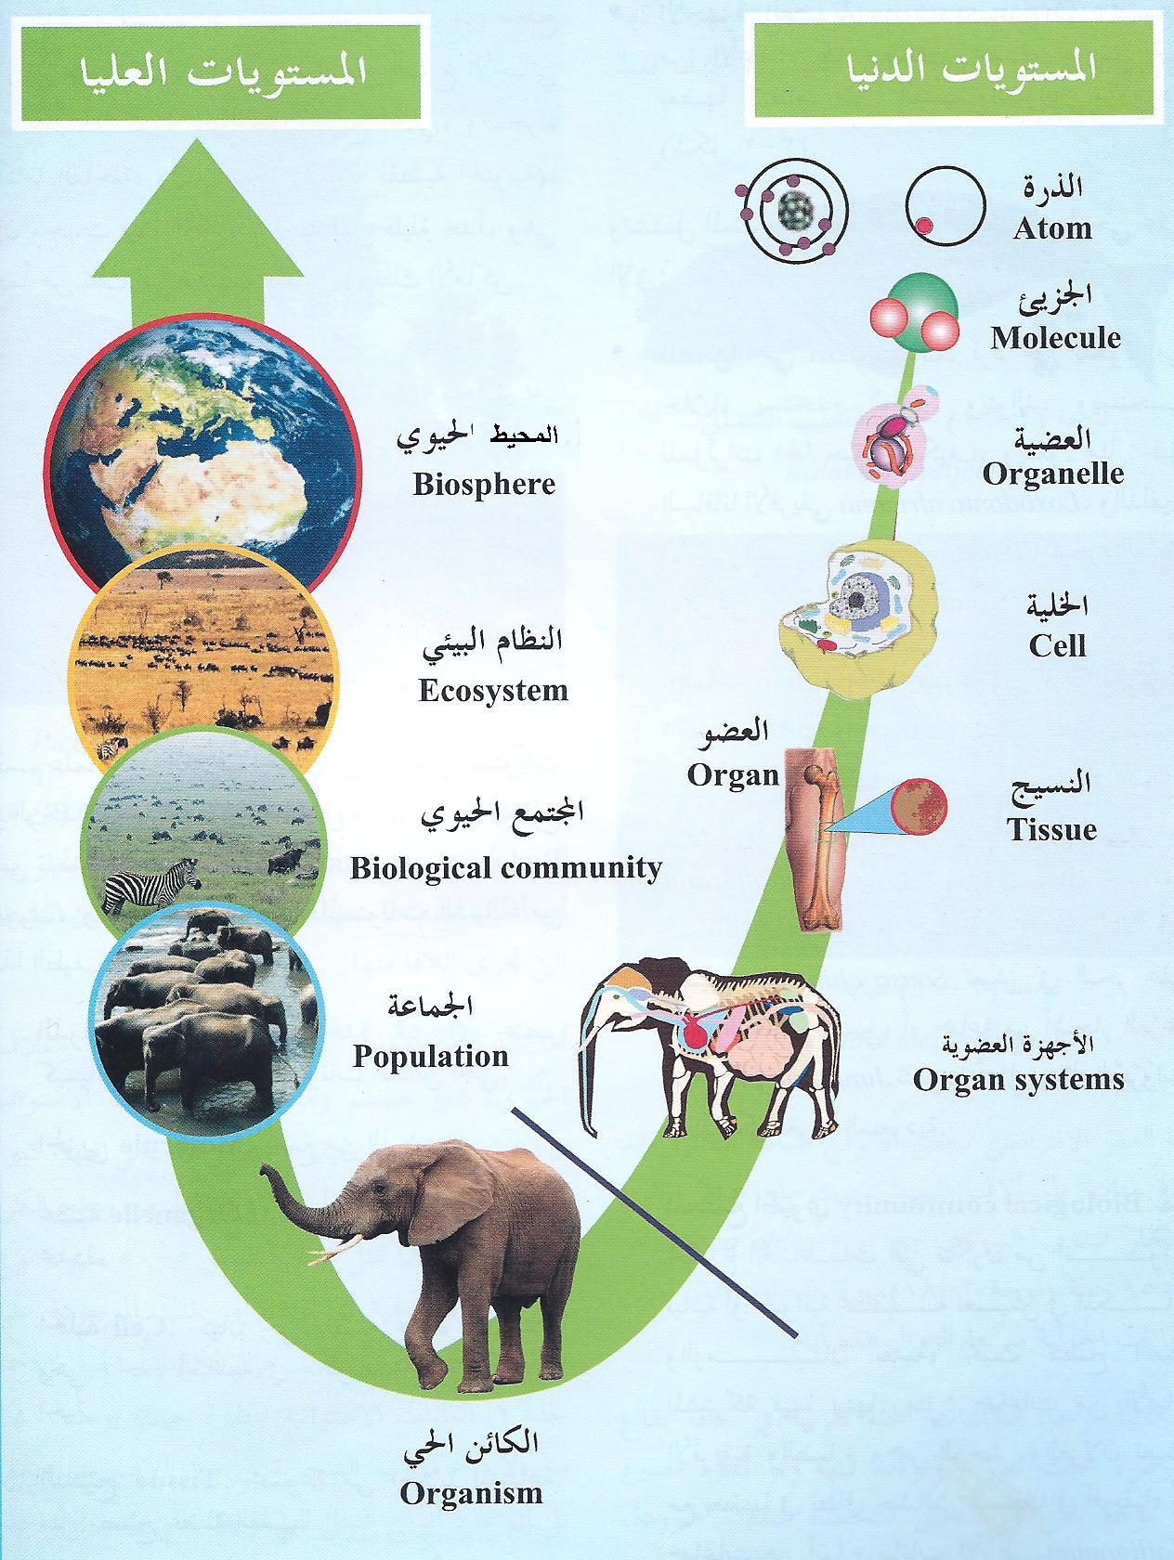
الطيف البيولوجي (Biological spectrum) .

Slide 12
علم البيئة
علم البيئة الاجتماعية
Synecology
ويهتم بدراسة المجتمعات النباتية Plant Communities لمعرفة تركيبها ونشأتها والعوامل البيئية التي تؤثر في توزيعها.
علم البيئة الذاتية
Autecology
ويتناول دراسة العلاقة بين أنواع نباتية منفردة والعوامل البيئة المختلفة التي تحيط بها وكيفية استجابتها لهذه العوامل المختلفة ومدى تفاعلها معها.

Slide 13
تقسيم علم البيئة حسب مستوى الدراسات :-
على الرغم من أن علم البيئة يقسم إلى علم البيئة الذاتي أو البيئة الجماعي إلا أن التقسيم الحديث لعلم البيئة يندرج تحت أربع أقسام أو مستويات:-
الإفراد Individuals ) )
المجموعات ( Populations )
المجتمعات Communities ) )
النظام البيئي Ecosystems ) )
علاقة علم البيئة بالعوامل الأخرى :-
لا يمكن اعتبار علم البيئة النباتية فرعا مستقلا عن فروع علم النبات لأنه وثيق الاتصال بجميع فروع علم النبات وبغيره من العلوم الأخرى أيضا وإنما هو في الحقيقة تجميع لمختلف فروع المعرفة والتي يمكن أن تلقي ضوءا على أحوال النباتات و مجتمعاتها الطبيعية .

Slide 14
Ecological Factors العوامل البيئية
العوامل البيئية المؤثرة هي التي تحدد طرز المجتمعات التي يمكن أن توجد في مكان بعينه.
تقسم العوامل البيئية ذات التأثير الفعال على توزيع المجتمعات والأنواع النباتية في أربع مجموعات هي:
(1-مجموعة العوامل المناخية (الجوية
Climatic (atmospheric) factors
2-مجموعة عوامل التربة
Edaphic (soil) factors
(3-مجموعة عوامل الموقع (العوامل الطبوغرافية
Orographic (topographic) factors
4-مجموعة العوامل الأحيائية
Biotic factors

Slide 15
تقسم العوامل البيئية (عوامل الموطن) حسب نوع التأثير إلى ثلاث مجموعات:
1-مجموعة العوامل ذات التأثير المباشر على نشاط النبات:
المحتوى المائي والرطوبة والضوء ودرجة الحرارة والذائبات وهواء التربة.
2-مجموعة العوامل ذات التأثير غير المباشر:
الأمطار ومكونات التربة والرياح والضغط الجوي.
3- العوامل التي يظهر أثرها من بعيد فقط وغالبًا ما يكون سببها أحد العوامل غير المباشرة:
العوامل النائية منها الارتفاع والانحدار والتعرض والسطح.
(Weaver &Clements 1938) ويفر و كلمنتس

Slide 16
يرى دوبنمير (Daubenmire) ان المحيط الذي يعيش فيه الفرد او المجتمع يمكن تحليله الى عدد من العوامل مثل التربة والرطوبة والرياح ودرجة الحرارة ... الخ:
وعلى أساس ذلك يقسم العوامل البيئية إلى ثلاث اقسام :
1-مجموعة عوامل الهواء:
- المطر ودرجة الحرارة.
2-مجموعة عوامل التربة:
- المحتوى المائي للتربة ودرجة حرارتها.
3- عوامل احيائية:
- التطفل والرعي.
(Daubenmire 1974)

Slide 17
وتصنف العوامل البيئية حسب مصدر التأثير إلى:
١) التربة
2) الماء
٣) درجة الحرارة
4) الضوء
5) الجو
٦) الحريق
7) العامل الأحيائي
دوبنمير Daubenmire

Slide 18
تشابك العوامل البيئية
أي عامل من العوامل البيئية التي تؤثر بطريق مباشرة أو غير مباشر في حياة النبات كوجوده أو عدم وجوده في موطن ما، وفي شكله أو تركيبه الداخلي أو وظائفه الحيوية – يعتبر أحد عوامل الموطن
Habitat or environmental factor
(أي الوسط الذي يعيش فيه النبات).

Slide 19
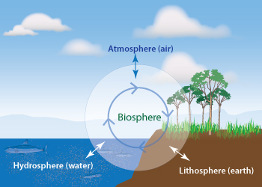
أغلفة الأرض Earth spheres

Slide 20
(Biosphere) المحيط الحيوي
Atmosphere
Hydrosphere
Lithosphere

Slide 21
أغلفة الأرض Earth spheres
1. الغلاف الصخري أو الأرضيLithosphere
ويشمل القشرة الأرضية المحيطة بباطن الأرض
2. الغلاف المائي Hydrosphere
ويشمل البحار والمحيطات
3. الغلاف الغازي Atmosphere
عبارة عن خليط من الغازات ويتكون عدة أغلفة متحدة تتميز عن بعضها البعض بنظامها الحراري ومكوناتها.
4. الغلاف الحيوي (المحيط الحيوي) Biosphere
الغلاف الذي توجد فيه الحياة.

Slide 22
(Biosphere) المحيط الحيوي
هو الغلاف الذي توجد فيه الحياة (فيرنادسكي ).
وتمتد حدوده من 30-50م فوق سطح التربة و من 10-12م في باطنها كما يشمل كامل عمق البحيرات وإلى عمق 35-400م في البحار والمحيطات.
Ecosystems المحيط الحيوي يتألف من مجموع النظم البيئية الموجودة في العالم، وتجري فيه التغيرات الأساسية الفيزيائية والكيميائية التي تطرأ على المواد غير الحية.

Slide 23
النظام البيئي Ecosystem
النظام البيئي عبارة عن مجتمع من الكائنات الحية المختلفة (community) من نباتات وحيوانات تعيش وتتفاعل مع بعضها في مكان معين مثل الغابات والبحيرات.
و يعرف بأنه: هو أية مساحة من الطبيعة وما تحتويه من كائنات حية ومواد غير حية.
مكونات النظام البيئي:
1- مكونات حية (Biotic components)
2- مكونات غير حية (Abiotic components)

Slide 24
PRODUCERS: Autotrophs، Chemoautotrophs
BIOTIC COMPONENTS
DECOMPOSERS / MICROCONSUMERS (saprotrophs)
bacteria and fungi.
CONSUMERS:
(heterotrophs)
Herbivores
Carnivores
Omnivores
Scavengers

Slide 25
المكونات الحية (Biotic Components)
تشمل المكونات الحية جميع الكائنات الموجودة ضمن النظام البيئي (من حيوان ونبات وكائنات حية دقيقة) وتنقسم إلى:
المنتجات (Producers)
تحتاج هذه الكائنات الماء – ثاني أكسيد الكربون – الأملاح المعدنية ومصدر للطاقة الضوئية وبعض المعادن لتبقى حية (Autotrophs)
المستهلكات (Consumers)
وهي التي تستعمل المواد العضوية المنتجة من قبل الكائنات ذاتية التغذية سواءً بصورة مباشرة أو غير مباشرة وبذلك تعتبر هذه الكائنات الحية غير ذاتية التغذية (Heterotrophs) مثال؛ أكلات الأعشاب واللحوم.
المحللات (Decomposers)
وهي كائنات حية غير ذاتية التغذية تعتمد في غذائها على تفكيك جثث وبقايا الكائنات الحية النباتة والحيوانية، ومن ثم تحويلها إلى مركبات بسيطة، ومن أمثلتها البكتيريا والفطريات.

Slide 26
ABIOTIC COMPONENTS
ORGANIC COMPOUNDS; e.g. proteins، carbohydrates، lipids، nucleic acids etc.
CLIMATIC FACTORS;
e.g. light، temp، rain، humidity، etc.
INORGANIC SUBSTANCES;
e.g. sulfur، boron، tend to cycle through ecosystems.

Slide 27
المكونات غير الحية (Abiotic components)
وتشمل:
المواد الغير عضوية مثل الكربون والأكسجين والنيتروجين
المواد العضوية مثل البروتينات والكربوهيدرات والدهون
عناصر المناخ مثل الحرارة والرطوبة والرياح والضوء
عناصر فيزيائية مثل الجاذبية و الإشعاع

